Slide 1
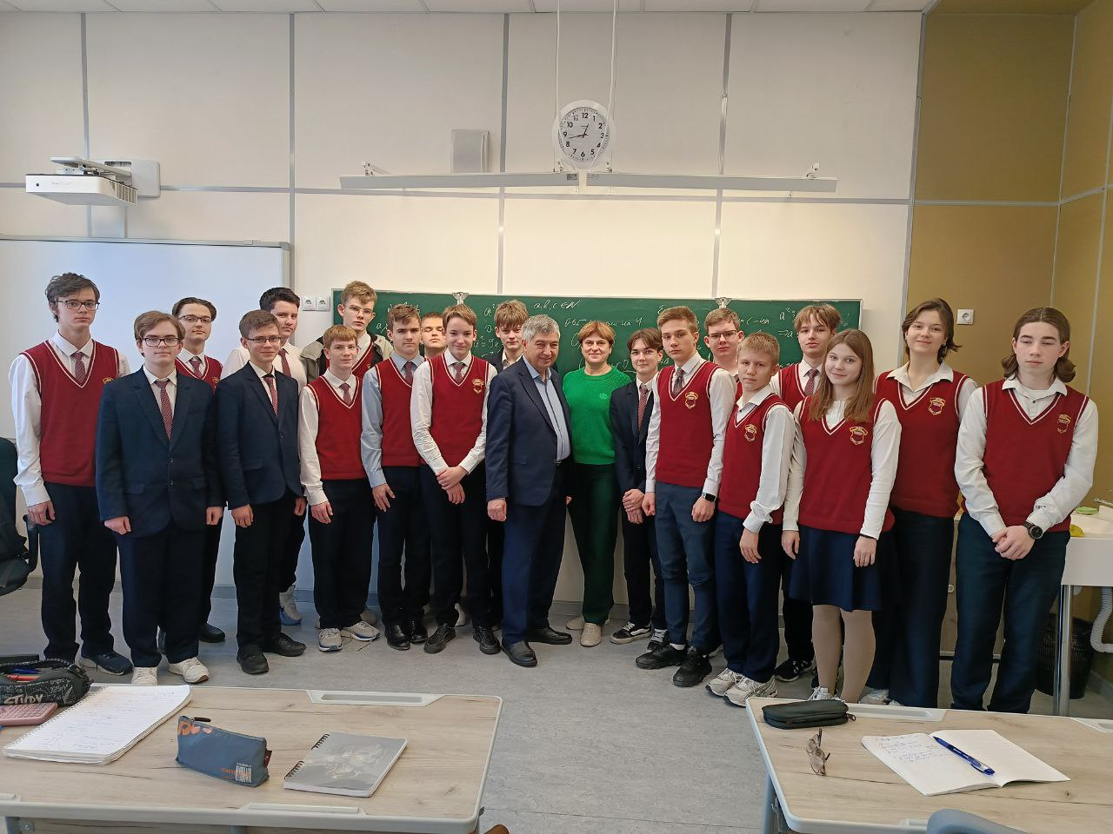

Slide 2
Среднее арифметическое — это сумма всех значений в наборе, делённая на их количество. Это наиболее распространённый вид среднего, который используется для анализа данных, получения общего представления о типичном значении в наборе.
Среднее геометрическое — это корень n-й степени из произведения n положительных чисел. Также известно как среднее пропорциональное.
Среднее гармоническое — это величина, обратная среднему арифметическому обратных величин к данным числам.
Среднее квадратичное (среднее квадратическое) — это квадратный корень из среднего арифметического квадратов данных.

Slide 3
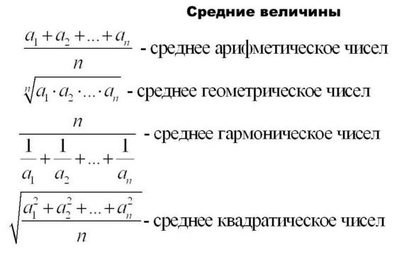

Slide 4
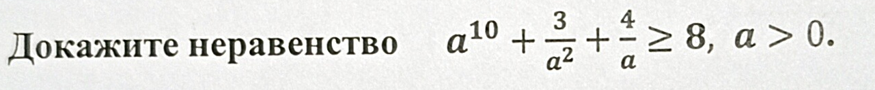
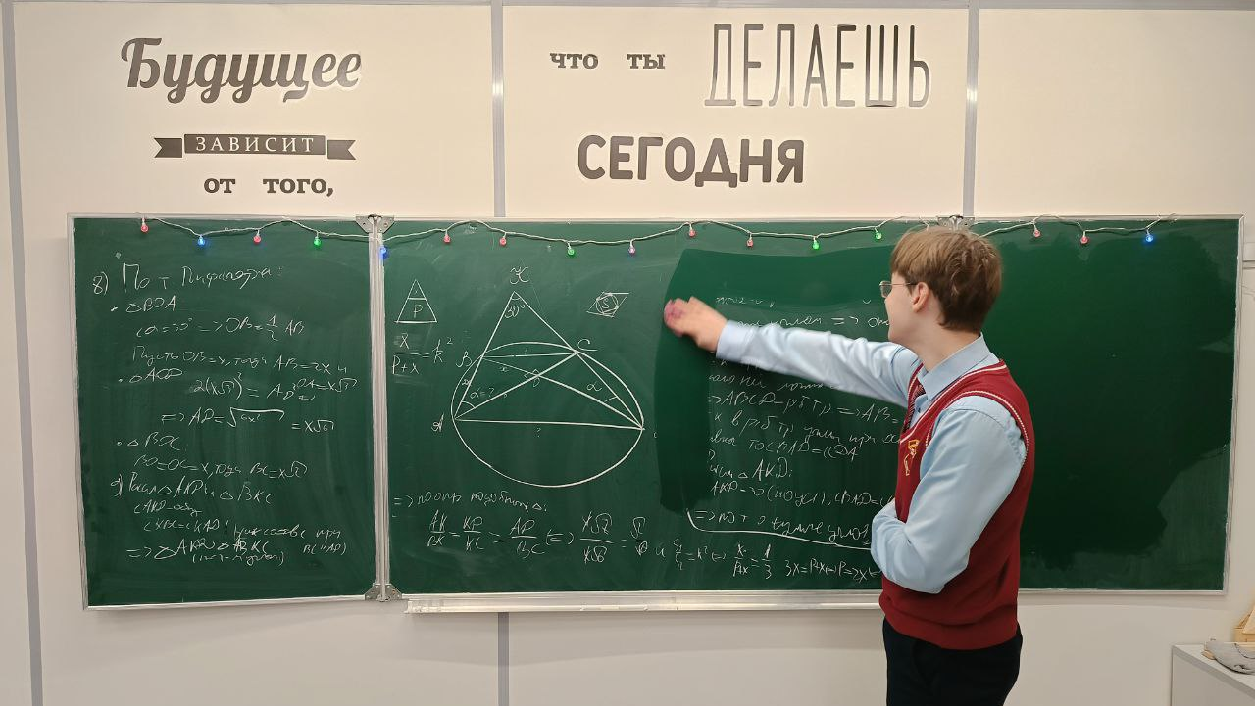

Slide 5
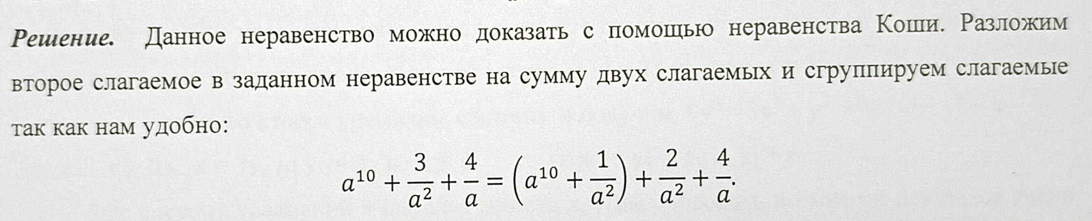
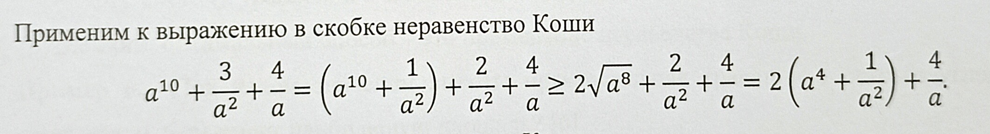
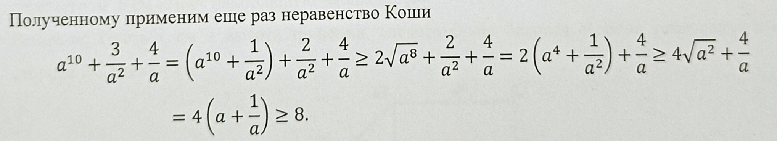

Slide 6
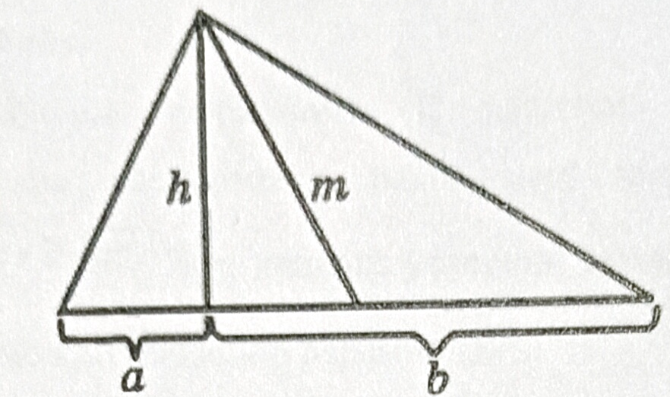
Длина медианы, проведенная к гипотенузе, не меньше длины высоты, проведенной из вершины прямого угла

Slide 7
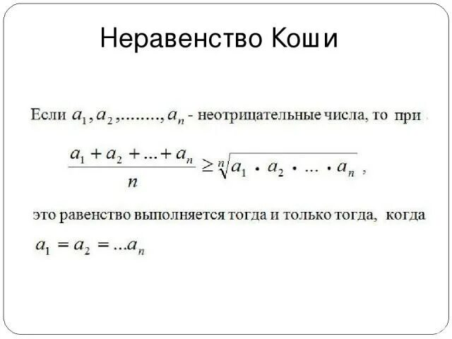
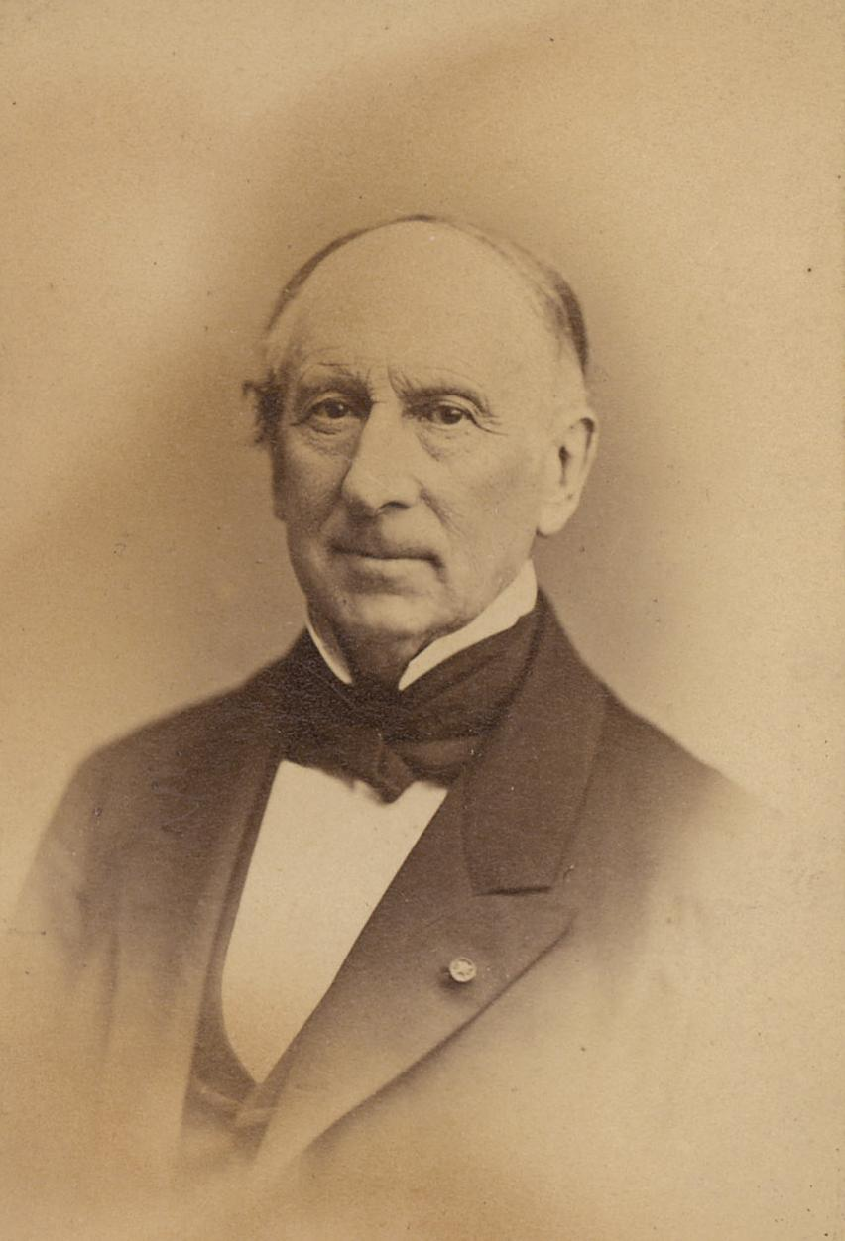
Огюстен Луи Коши
Неравенство Коши и его применение при решении олимпиадных и прикладных задач

